Slide 1
تدريب لغوي أنشطة تقويمية الوحدة الإرشادية

Slide 2
عزيزي التلميذ سنقدّمُ لك بعض الأنشطةِ التقويميّةِ لإثراءِ ما اكتسبتهُ من معلوماتٍ.
والآن تعال لنقرأ الفقرةَ الآتيةَ :

Slide 3
قالَ أَبو سعيدٍ لابنهِ: الّشتاءُ مقبلٌ لذلك سنذهبُ غداً إِلى الوَحدةِ الإرشاديّةِ الزّراعيّةِ للحُصولِ على مُبيدٍ حشري ، وَســـــوفَ نبدأُ بعدَ أسبوعٍ برَشِ أشجارِ الزّيتونِ. فإذا كافَحنا الحشراتِ من البِدايـــــــةِ حَصلنا على مَوِسمٍ جيّدٍ، قالَ سعيدٌ: ألَيسَ المُبيدُ الحشريّ ضارّاً؟ أجابَ الأبُ: بَلى، لكن متى نتّبعِ التّعليماتِ اللازمة نَتجنب آثارَ المبيدِ، فالحشراتُ التي تَراهـــا على الأشجارِ تَفتِكُ بالّشجَرِ كالمرض الذي يفتِكُ بجسمِ الإنسانِ. وفـــــي اليَومِ التّالي ذهَبا وحَصلا على المبيدِ، ولم يتأخرا عَن مَوعدِ رَشِّ الشــــــــجرِ.

Slide 4
صنّف الجملةَ الاسميّةَ والجملةَ الفعليّةَ فيمّا يأتي في الجدولِ:
قالَ أبو سعيدٍ لابنه : الحشراتُ ضارّةٌ والشتاءُ مقبلٌ، لذلك سنذهبُ غداً إلى الوحدةِ الإِرشاديّةِ.
1
جملة فعليةٌ | جملة اسميةٌ
قال أبو سعيدٍ | الحشراتُ ضارةٌ
سنذهب غداً | الشتاءُ مقبلٌ

Slide 5
- استخرج الفاعلَ في الجملِ الآتيةِ وحدد حركةَ آخرهِ .
2
الجملة | الفاعل | حركةُ آخرهِ
أجابَ الأبُ : بلى . | الأبُ | الضمةُ
توزعُ الوحدةُ الإرشاديةُ المبيداتِ | الوحدةُ | الضمةُ
كافحَ المزارعُ الحشراتِ | المزارعُ | الضمةُ

Slide 6
3
- حول الفعل الماضي في الجملة الآتية إلى فعل مضارع , وضع الحركة المناسبة على آخره .
أكلتِ الحشرةُ ثمرةَ الزيتونِ الحشرةُ ثمرةَ الزيتونِ .
- ضع الاسم الموصول المناسب فيما يأتي :
* المبيدات الحشرية هي تساعدُ على إنتاجٍ زراعيٍّ وفيرٍ .
* صفّقتُ للتلميذاتِ فُزنَ بالمسابقةِ .
* شكرَ الفلاحُ المهندسينَ الزراعيينَ أشرفوا على زراعةِ القطنِ في حقلهِ
تأكلُ
4
التي
اللواتي
الذين

Slide 7
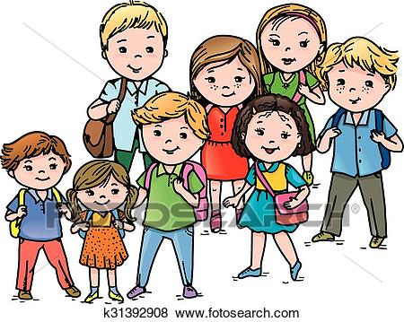
* تعالوا نتذكر ما تعلمنا لهذا اليوم , تعلمنا :
1- استخراجَ الجمل الفعلية والجمل الاسمية من النصِ .
2- استخراجَ الفاعل من الجملةِ وتحديدَ حركةِ آخرهِ .
3- تحويلَ الفعل الماضي إلى فعلٍ مضارعٍ .
4- وضعَ الاسم الموصول المناسب في الجملةِ .

